Slide 1
Морфология и анатомия корня. Типы корневых систем. Метаморфозы корней.

Slide 2
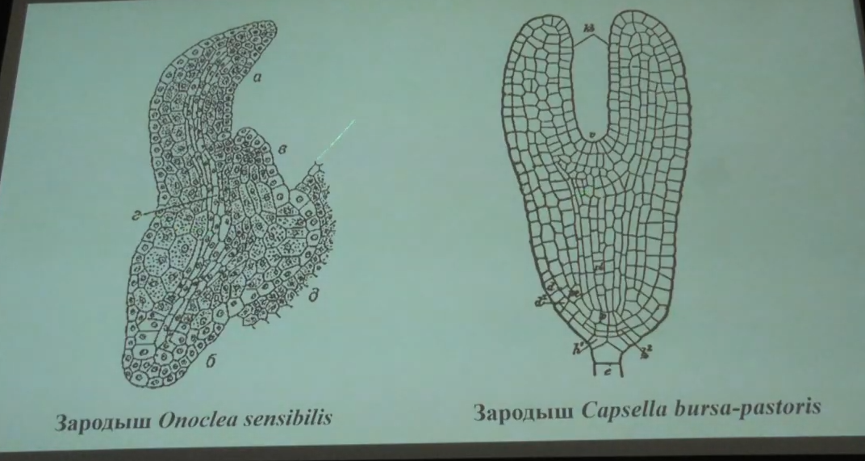
Notes:
На начальных этапах эмбриогенеза у зародыша имеется зародышевый корень и зародышевый побег. Причем у зародыша корня уже имеется корневой чехлик.
Побег мы узнаем по наличии зародышевых листьев.
Слева на картинке зародыш папоротника – справа – покрытосеменного.

Slide 3
Корень кроме папоротникообразых
Опорная (закрепление)
Абсорбационная (всасывающая)
Синтез веществ (аминокислоты, алкалоиды, гормоны)
Запасающая
Корневой чехлик – защита апикальной меристемы
Notes:
Корень характерен для всех высших растений, за исключением папоротникообразных.
Основные функции корня – Опорная (закрепление)
Абсорбационная (всасывание)
Синтез веществ (амнокислоты, гормоны и тд.)
Запасающая
При метаморфозах может иметь иные функции.

Slide 4
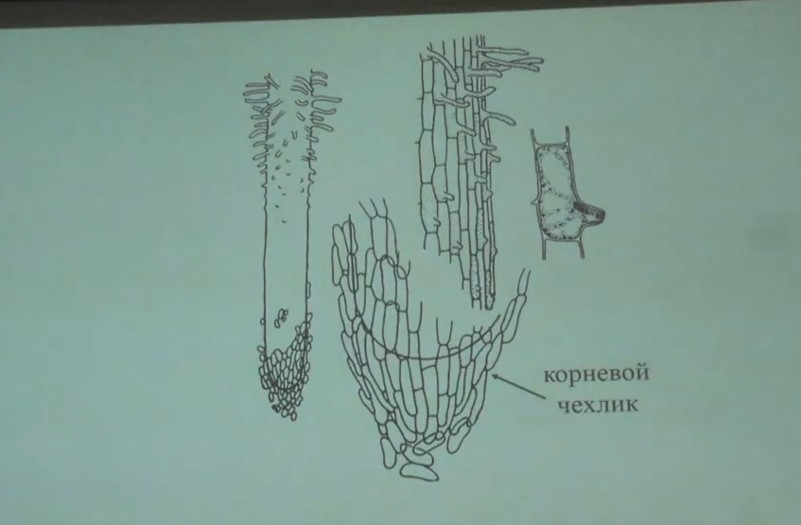
Notes:
На верхушке корня находится корневой чехлик. Он прикрывает апикальную меристему корня.

Slide 5
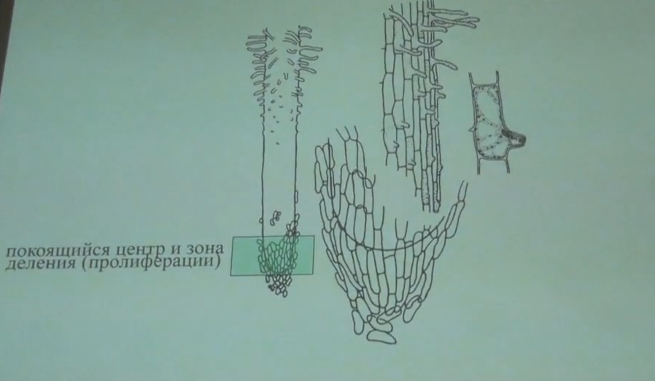
Зона деления
Notes:
Первая зона корня – зона деления. Сюда входит покоящийся центр.
В зоне деления огромное число делящихся митозом клеток.
При этом клетки имеют одинаковый размер и НЕ РАСТУТ.
Расти они начинают в следующей зоне.

Slide 6
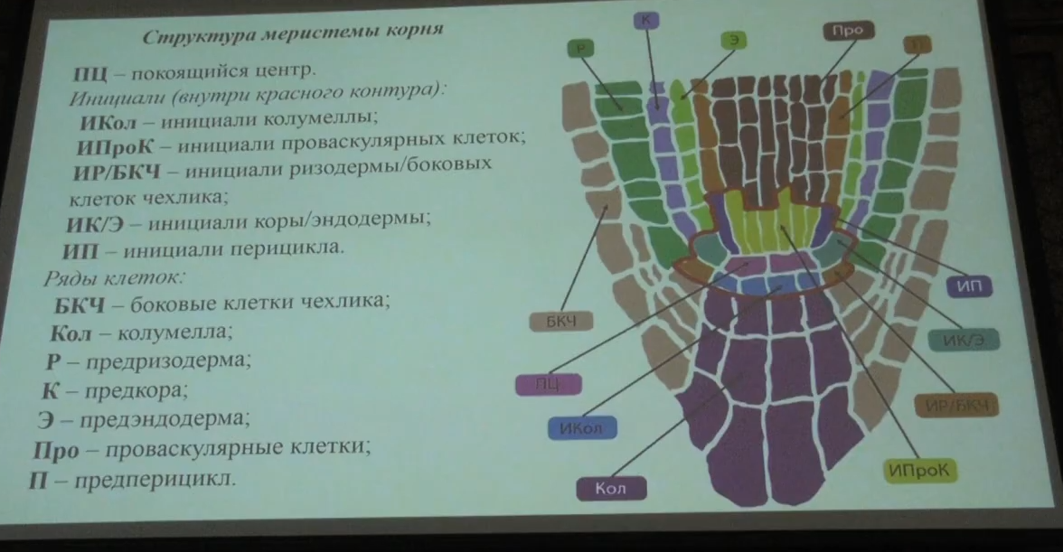
Notes:
Меристемы корня имеют сложную структуру.
В центре – покоящийся центр и инициальные клетки, каждая из которых дат начало своей производной.
Наружу производится клетки корневого чехлика, внутрь – клетки дают начало постоянным тканям самого корня ( покровной, механической и т.д.)

Slide 7
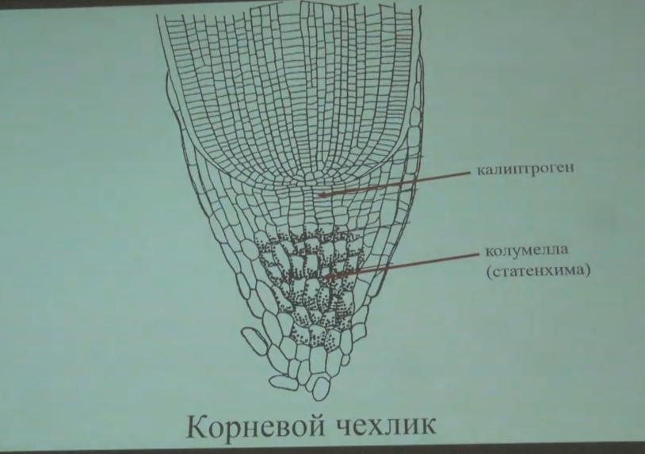
Калиптроген – колонка геотропизм (знает, куда расти)
Notes:
Начинаем разбор корневого чехлика.
Он откладывается наружу от инициали и от меристемы (гистогена ) корня – КАЛИПТРОГЕН
С калиптрогеном мы встречались когда изучали теорию гистогенов корня.
Калиптроген дает начало 2 видам клеток – 1) клетки калиптрогена периферической части
2) Клетки КОЛЛУМЕЛЛЫ (колонка) это центральная часть ,в ней синтезируются гормоны и именно колонка определяет силу тяжести и куда расти корню. (это называется геотропизм).

Slide 8
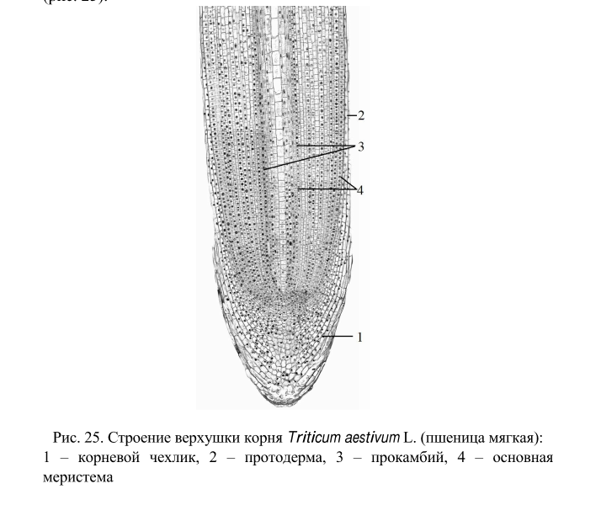
Notes:
РИСУНОК В АЛЬБОМ!

Slide 9
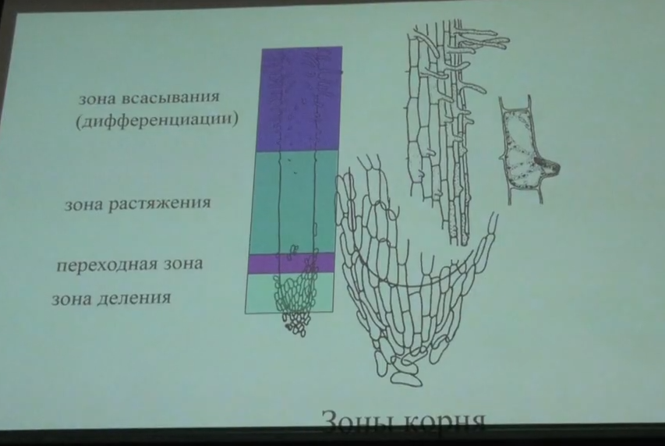
Notes:
Рядом с зоной деления имеется переходная зона (ее мы обычно не рассматриваем) и зона РАСТЯЖЕНИЯ (ЗОНА РОСТА)
В зоне растяжения почти нет митозов клеток, но начинается их бурный рост в длину.
Именно эта зона обеспечивает основной рост корня.
После зоны роста (растяжения) начинается дифференциация клеток в зоне ВСАСЫВАНИЯ (зона дифференциации).

Slide 10
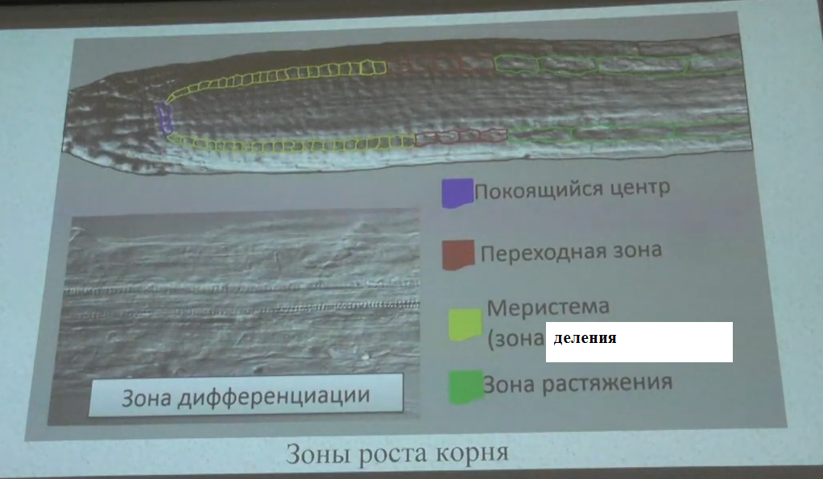
Notes:
На рисунке на препарате отлично показано, что в зоне растяжения (зеленым) идет большой рост клеток в длину.
В отличие от зон деления (желтым) и покоящегося центра.

Slide 11
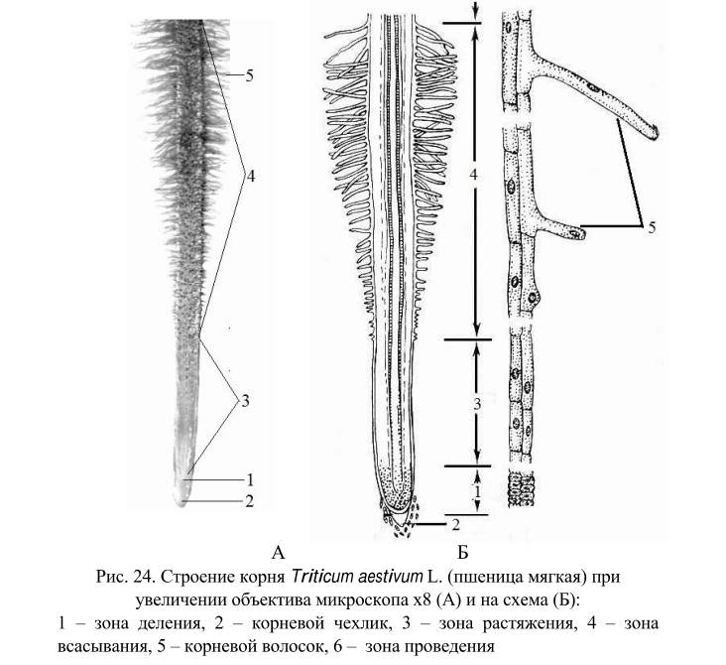
Notes:
РИСУНОК В АЛЬБОМ!

Slide 12
Зона всасывания
Наличие корневых волосков
Дерматоген дает ризодерму (тонкие, обводненные клетки)
Волосовидные клетки (трихобласты)
Атрихобласты
Notes:
Зону всасывания легко узнать по наличию корневых волосков.
При дифференциации из дерматогена (гистоген) образуется РИЗОДЕРМА (всасывающая ткань)
Клетки ризодермы имеют тонкие стенки, имеют обводнение.
И выделяют два типа клеток ризодермы:
Трихобласты и атрихобласты.

Slide 13
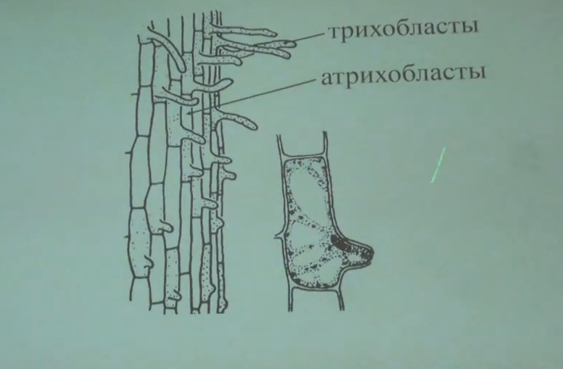
Notes:
Трихобласты – клетки с волосивидными выростами.
Атрихобласты – без выроста.

Slide 14
Зона всасывания
( дифференциации)
Именно в зоне всасывания начинается дифференциация на постоянные ткани.
В корне выделяют – Первичную кору (кортекс) и Центральный цилиндр (стела)
Notes:
В основном зона занимает центральный цилиндр корня и первичные слои коры- кортекса корня.
Центральный цилиндр дифференцируется в корня из плеромы (гистоген)

Slide 15
Первичная кора – кортекс в зоне всасывания
Ризодерма (корневые волоски)
Мезодерма
Эндодерма (живые клетки)
Центральный цилиндр (из плеромы)
Стела – проводящие ткани
Протофлоэма, протоксилема
Метафлоэма, метаксилема.
Перицикл (меристема). Первичные меристемы
Радиальный проводящий пучок
Notes:
Первичная кора – кортекс имеет 3 ткани – ризодерма (мертвые клетки)
Мезодерма и Эндодерма (живые клетки)
За кортексом откладывается центральный цилиндр.
Центральный цилиндр дифференцируется в корня из плеромы (гистоген)
Первой от плеромы дифференцируется протофлоэма. Затем протоксилема.
Однако один слой клеток плеромы не дифференцируется и остается способными к меристаматическим функциям.
Этот слой клеток называют ПЕРИЦИКЛ (меристема корня). Перицикл относится к первичным меристемам.
После этого дифференциируется метафлоэма и метаксилема.
По этому мы видим что в корне проводящие ткани построены в виде радиального проводящего пучка – ксилема лучами, между ними флоэма.

Slide 16
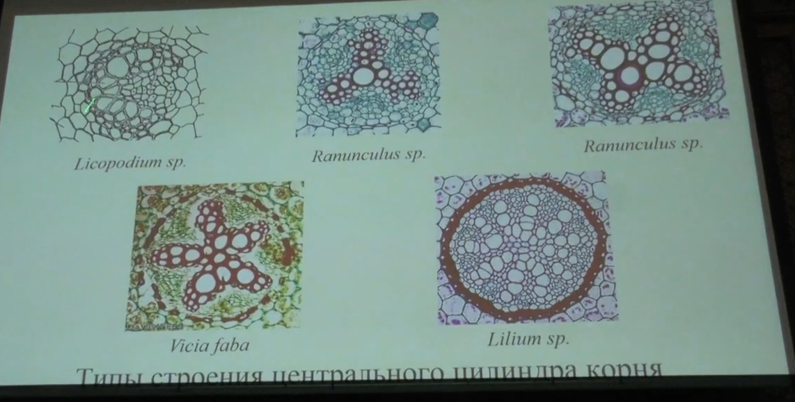
Notes:
В зависимости от количества лучей радиального пучка выделяют разные типы центральных цилиндров.

Slide 17
Заключительная зона корня
Зона проведения
Функция – синтез биологических веществ, проведение веществ.
Notes:
Заключительная зона корня Зона проведения.
В зоне проведения корень имеет особое строение.
У растений ,имеющих вторичные меристемы и не имеющих таковых строение зоны проведения будет разное.

Slide 18
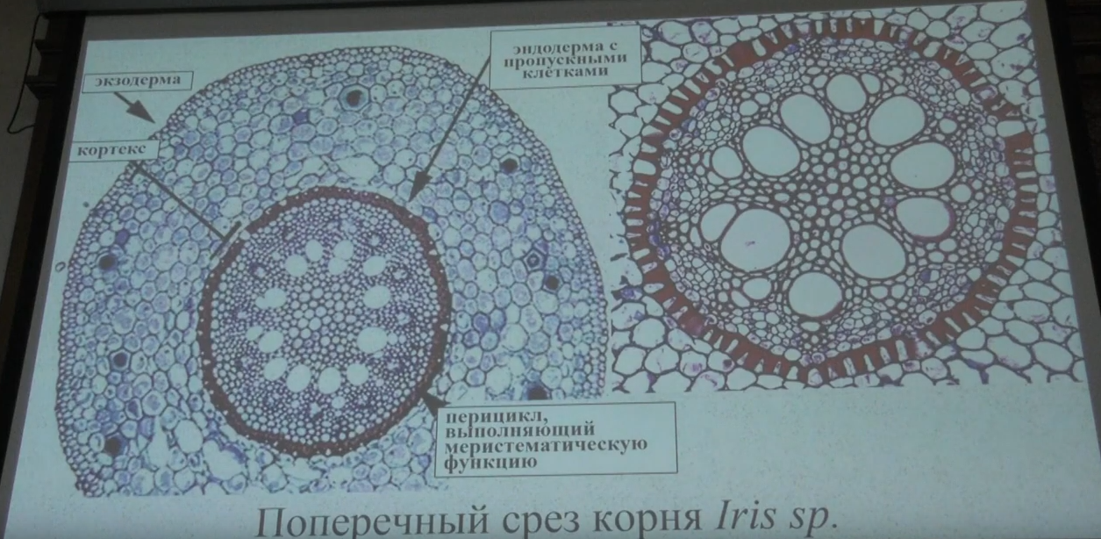
Первичное анатомическое строение корня однодольных
Notes:
У Однодольных и Высших споровых есть только первичные меристемы.
По периферии корня отмирает ризодерма (которая имеется в зоне всасывания).
А первичные слои кортекса превращаются в экзодерму (мертвые клетки).
Покровная ткань (первичная покровная ткань)
Срединные слои остаются неизменными (мезодерма)
Эндодерма тоже менятся. Теперь там клетки с мертвой оболочкой.
Связь с центральным цилиндром только через пропускные клетки.
Далее следует перицикл (меристема корня)
Затем центральный цилиндр (его строение точно такое же как в зоне всасывания)

Slide 19
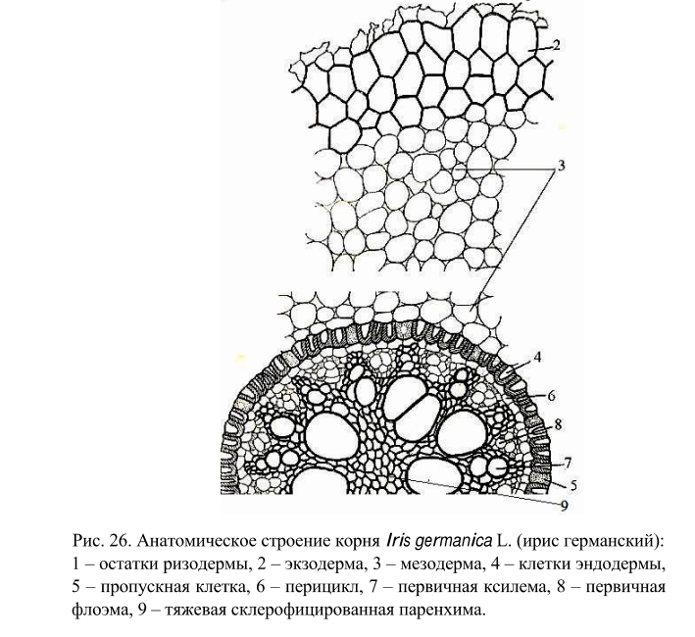
Notes:
РИСУНОК АЛЬБОМ!

Slide 20
Вторичные меристемы у двудольных
Пучковый камбий
Межпучковый камбий
Феллоген (пробка в центральном цилиндре) – дает перидерму
Пучковый камбий дает вторичную ксилему
По периферии дает вторичную флоэму
Межпучковый камбий дает лубяные лучи
Notes:
А вот у растений, имеющих вторичные меристемы (Двудольные) строение корня иное.
У них из плеромы происходит заложение вторичной боковой меристемы –камбия.
Камбий закладывается внутри пучка- поэтому его называют пучковый камбий.
Однако помимо пучкового камбия происходит закладка камбия вне пучка – межпучкового камбия.
Он закладывается из перицикла (первичная меристема)
Перицикл дается начало другой вторичной меристемы – феллоген (вторичная меристема)
В результате все эти вторичные меристемы дают начало постоянным тканям:
Феллоген – перидерма (вторичная покровная ткань)
Пучковый камбий – вторичная ксилема в центр и вторичная флоэма наружу.
Межпучковый камбий – лубяные лучи.
В конце концов клетки первичной коры отмирают и сбрасываются. (не остается ни экзодермы, ни эндодермы)

Slide 21
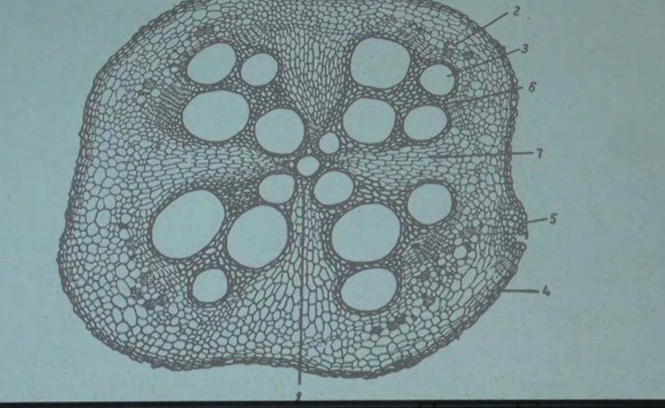
Анатомическое строение у двудольных

Slide 22
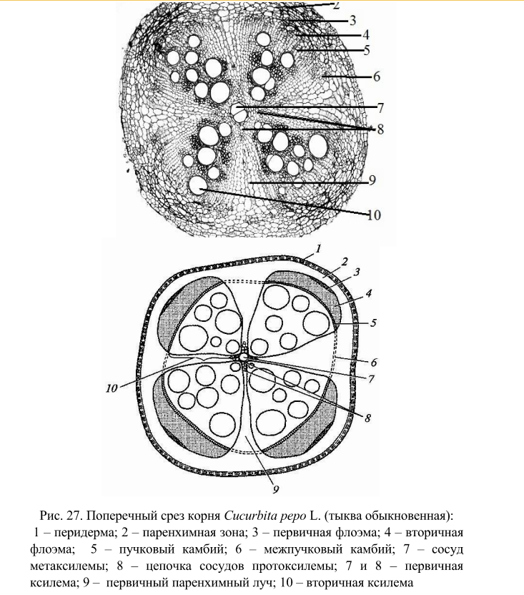
Notes:
РИСУНОК В АЛЬБОМ!

Slide 23
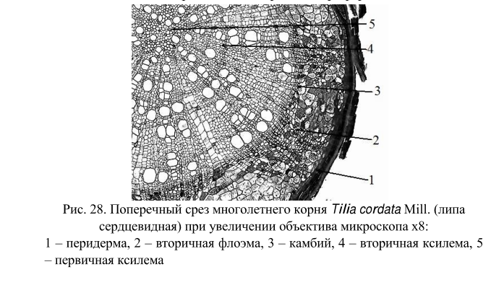
Вторичное строение (многолетний корень)
Notes:
Если корень многолетний ( а это древесные растения), то, как правило, образуется вторичное строение корня.
Будут хорошо видные лучи из межпучкового камбия, вторичная флоэма (луб) и вторичная ксилема (древесина)
По периферии перидерма и иногда ритидом (третичная покровная ткань)

Slide 24
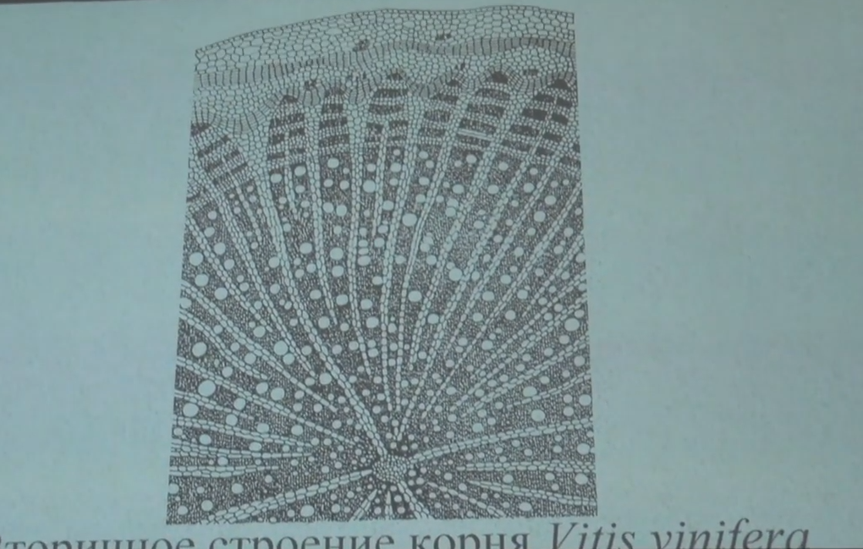
Notes:
Диаметр корня увеличивается и увеличивается количество лучей.
Остается 4 к центру – первичных и куча вторичных.

Slide 25
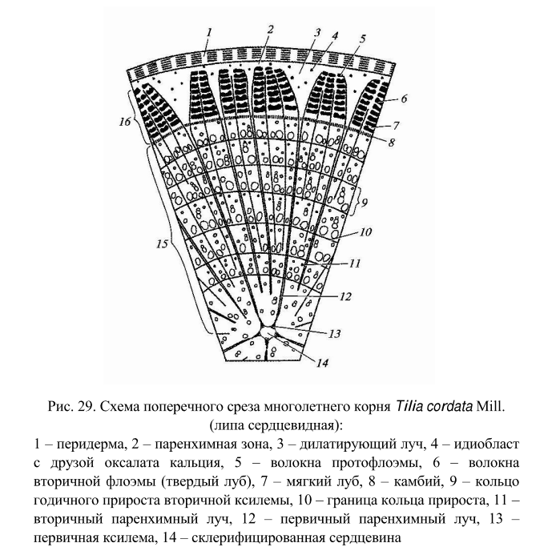
Notes:
РИСУНОК В АЛЬБОМ!!

Slide 26
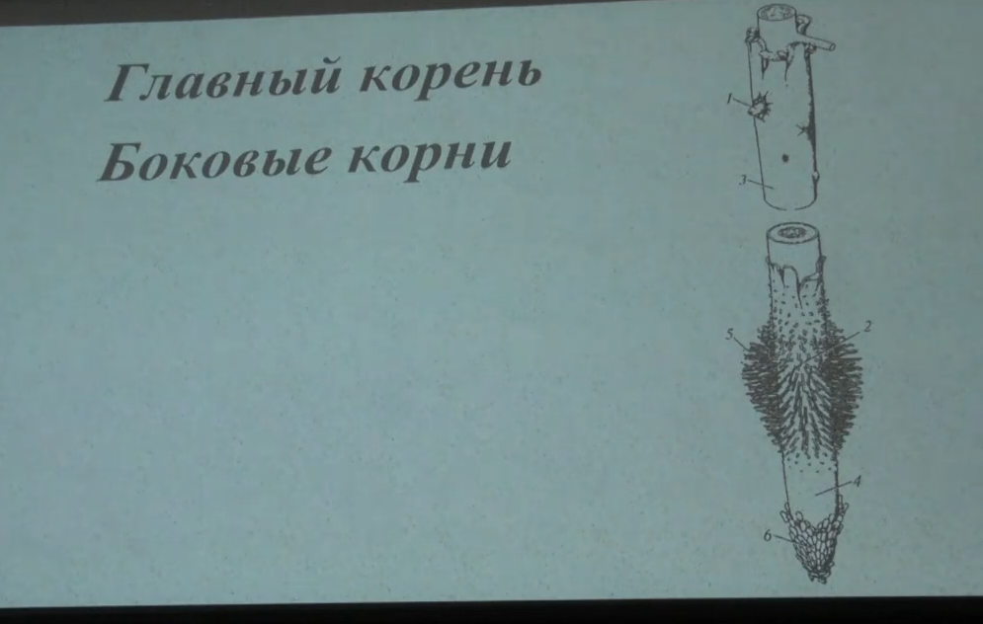
Внешнее строение корня
Notes:
Зародышевый корень дает начало главному корню (он всегда один)
На главном корне образуется боковые корни.
Это называется процесс ветвления

Slide 27
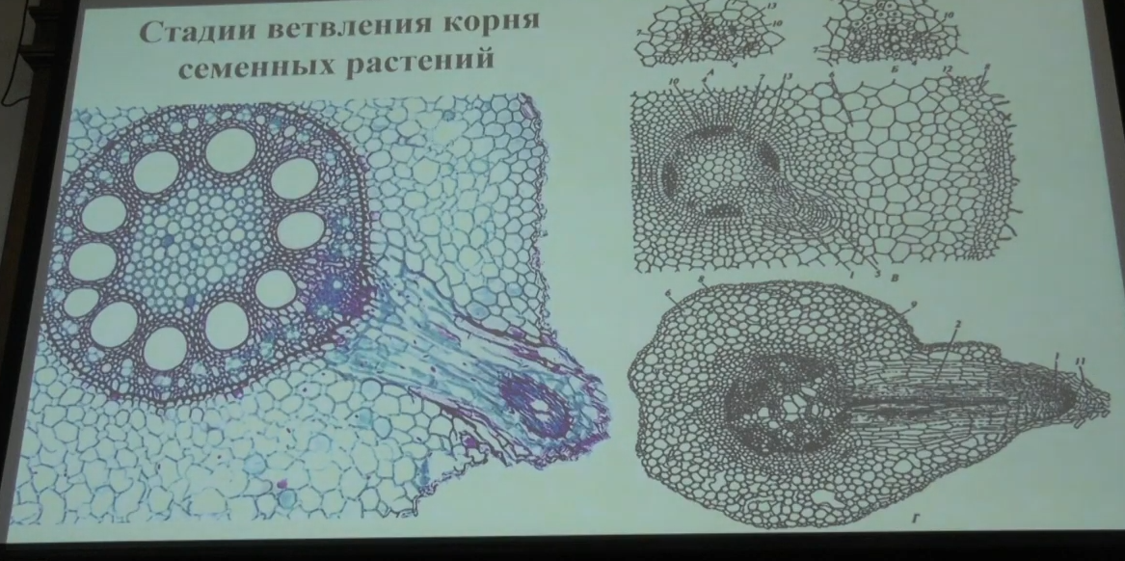
Боковые корни из перицикла
Notes:
Боковые корни развиваются из перецикла.
На рисунке показано, как из первичной меристемы – перицикла начинают «ползти» боковые корни.
Заложение боковых корней начинается в зоне всасывания, а заканчивается в зоне проведения.
У боковых корней тоже есть корневой чехлик, инициали и т.д.

Slide 28
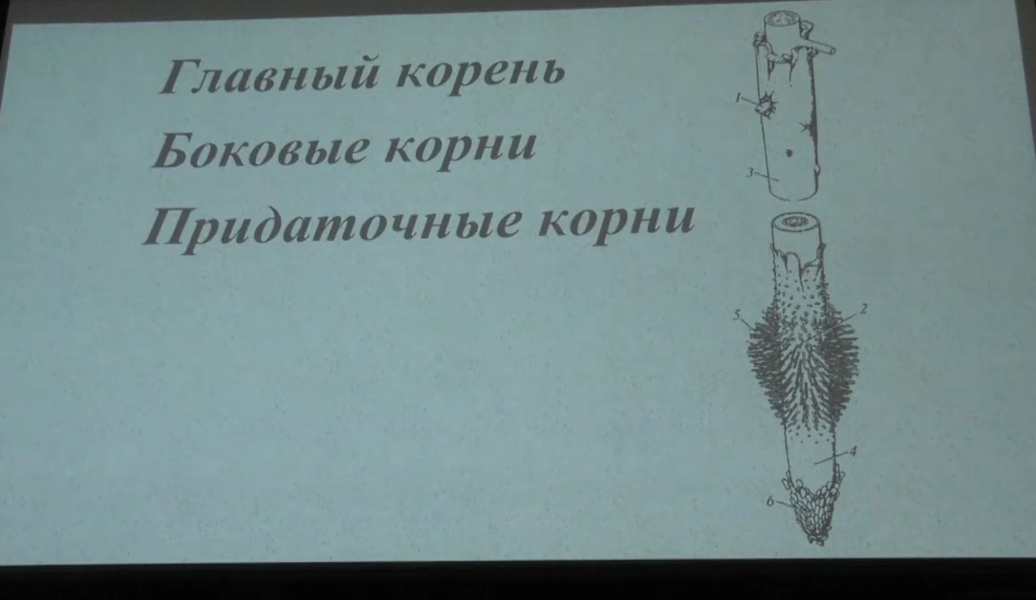
Придаточные корни
(корни из побега)
Дает начало паренхима или раневая меристема на Придаточных -боковые
Notes:
Придаточные корни – корни, возникающие на побегах.
Обычно начало придаточным корням дает начало паренхима или раневая меристема.
На придаточных корнях всегда образуются боковые корни.

Slide 29
Выделяют разные виды корневых систем
Стержневые корневые системы (всегда есть «главный» корень)
Мочковатые корневые системы
Notes:
Стержневые корневые системы (всегда есть «главный» корень)
Мочковатые корневые системы (когда нельзя выделить главный корень)

Slide 30
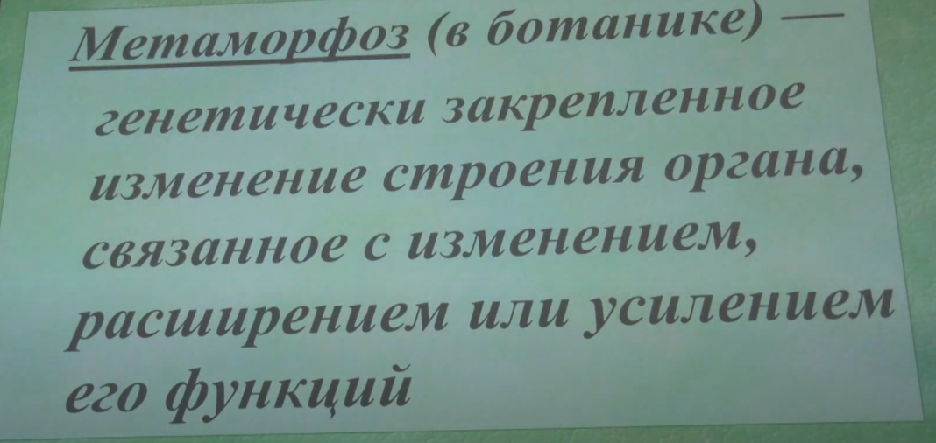

Slide 31
Видоизменения корня
Метаморфозы
Корнеплод. Запасающая паренхима очень развита (на самом деле- часть корня и стебель)
Notes:
Метаморфозы корня.
Впервые термин «метаморфоз» был введен И.Ф. Гете.
Виды:
Корнеплод. Выполняет запасающую функцию. Не совсем корректно считать корнеплод метаморфозом корня, потому что кроме корня в состав корнеплода входит стебель.
3 варианта анатомического строения корнеплодов:

Slide 32
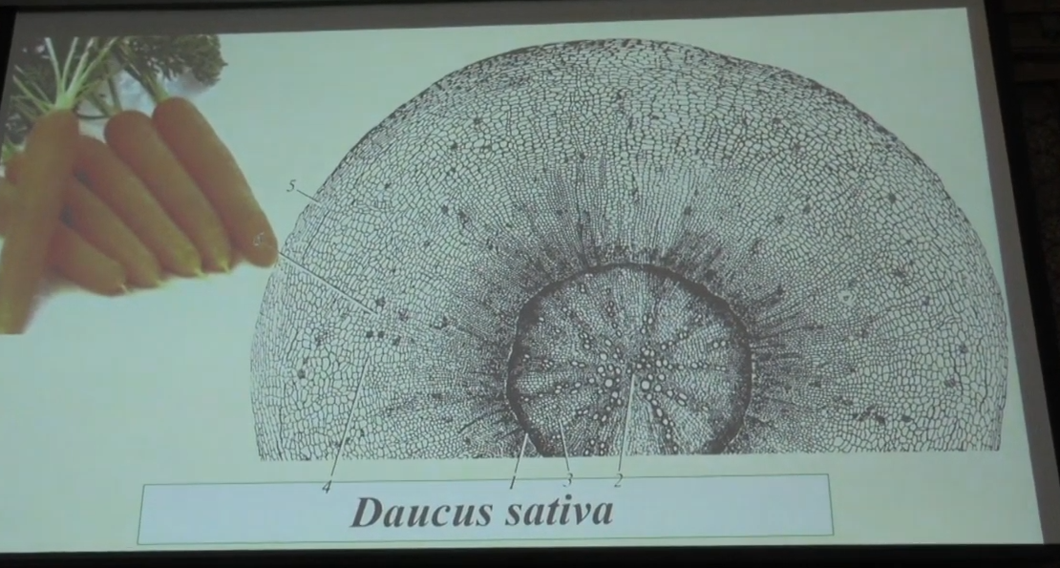
Корнеплод моркови
перидерма
флоэма
ксилема
Notes:
Первый вариант как у моркови:
Морковь (ксилема находится внутри, флоэма снаружи, но преобладает запасающая паренхима)
Снаружи перидерма

Slide 33
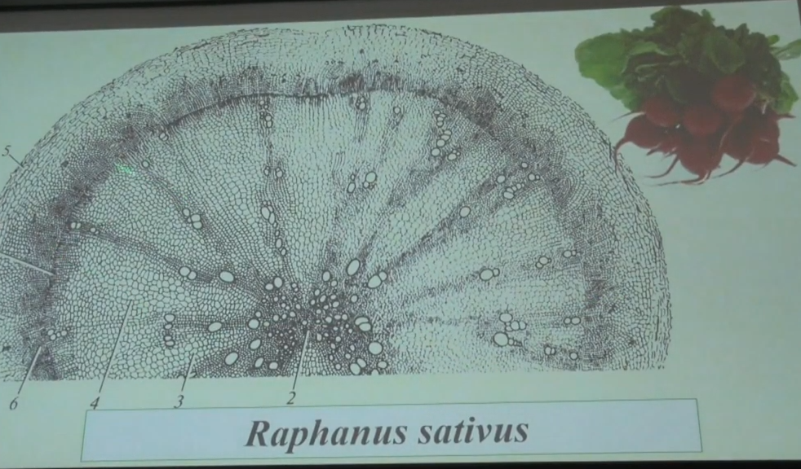
Редька (преобладает вторичная ксилема)
флоэма
ксилема
Notes:
Второй вариант строения – редька ,когда вторичная ксилема преобладает над вторичной флоэмой.

Slide 34
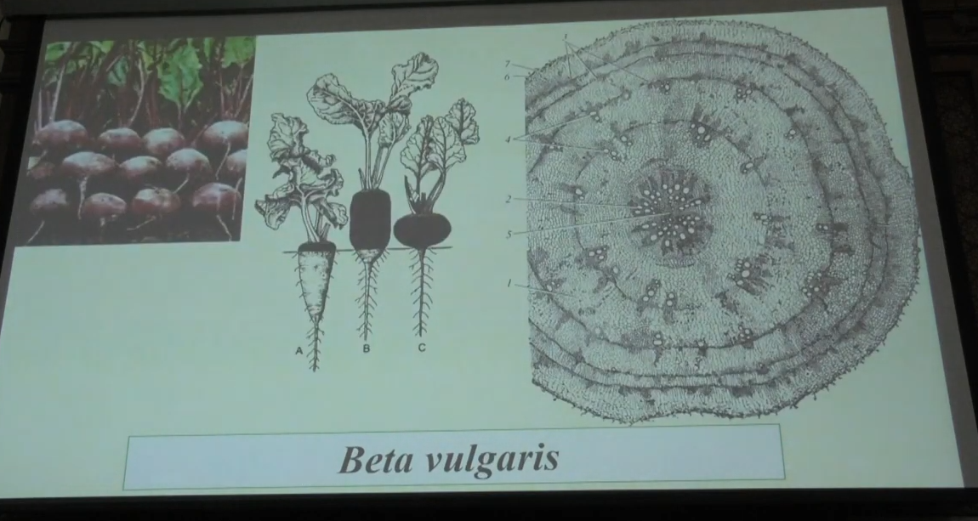
Свекла (несколько слоев камбия)
Много запас. паренхимы
камбий
Notes:
Третий вариант это свекла.
На рисунке соотношение в свекле побега и корня – A – почти все корень
B - примерно равное.
C – преобладает стебель
Основное отличие это кольцевая закладка камбия с большим количеством колец запасающей паренхимы.
Корнеплод может быть только один.

Slide 35
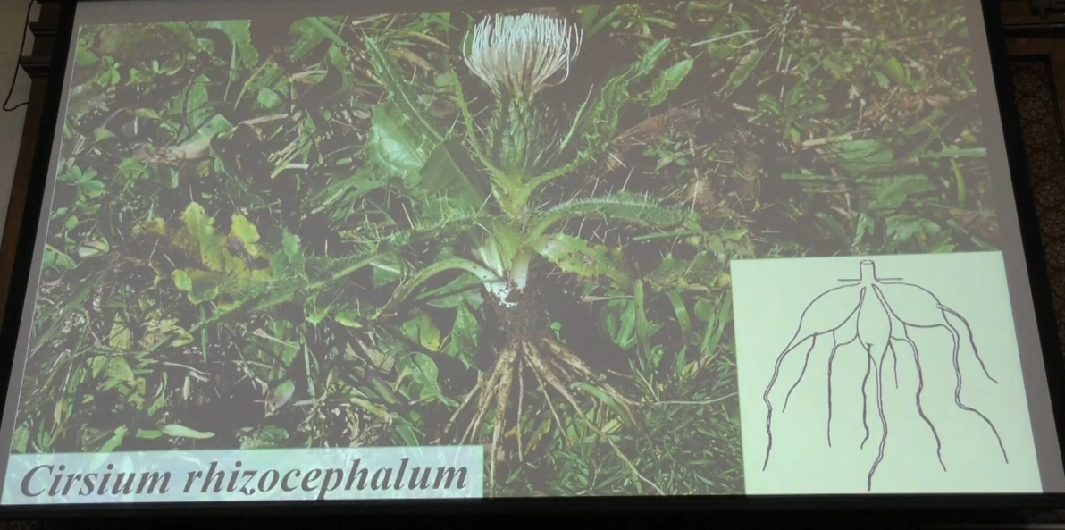
Корневые клубни (шишки)
Либо из боковых или из придаточных
Notes:
Следующий вариант метаморфоза – корневые клубни и шишки.
Либо из боковых либо из придаточных.
Их несколько.

Slide 36
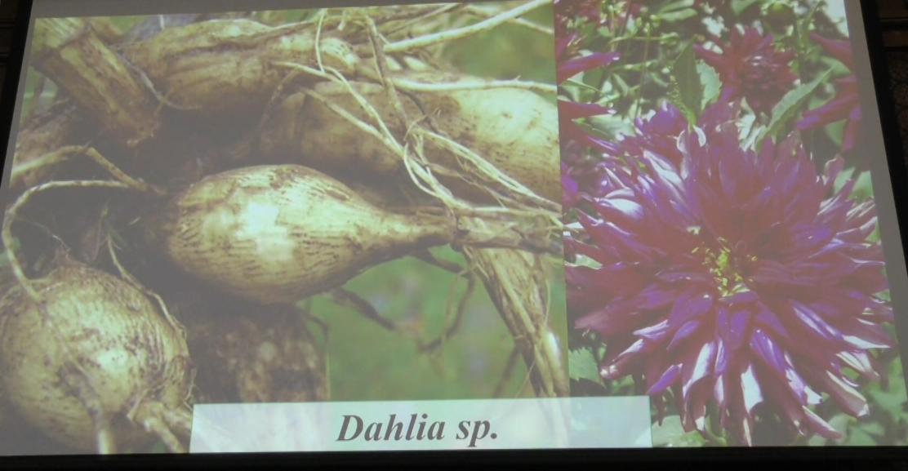
Клубни георгина

Slide 37
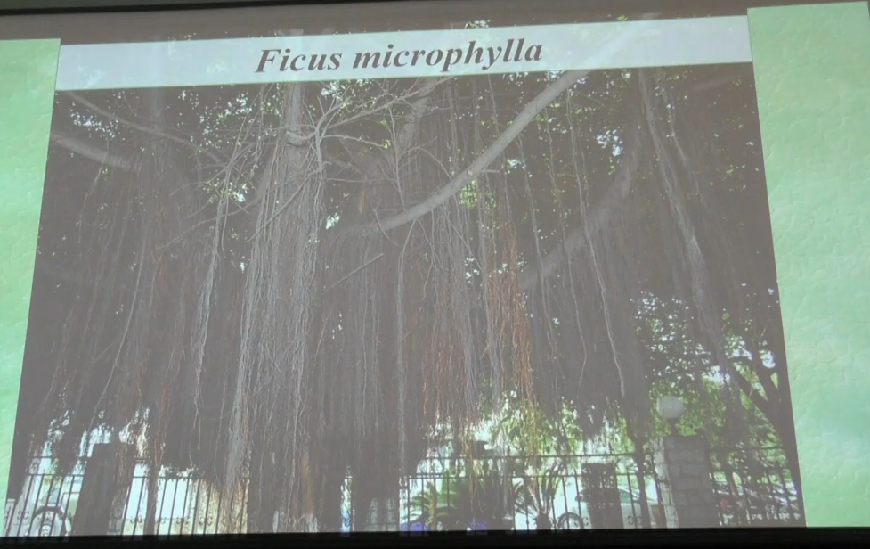
Воздушные корни (нет ризодермы)
Функция- поглощение осадков
Notes:
Воздушные корни – отсутствует ризодерма.

Slide 38
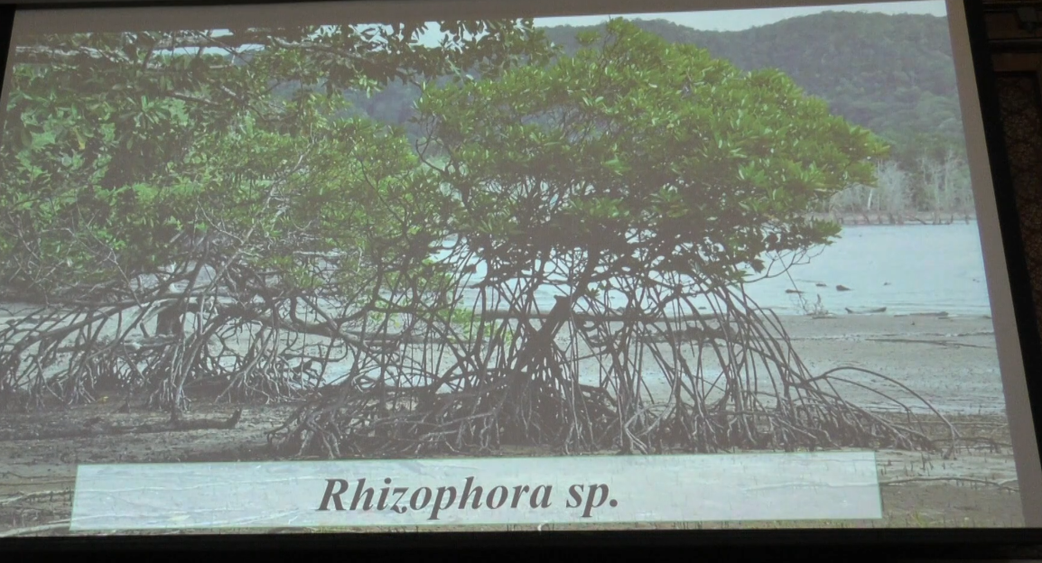
Ходульные корни
Функция- механическая устойчивость.
Notes:
Мангровые заросли

